Slide 1
Terveystiedon hyödyntäminen

Slide 2
Haasteita terveystiedon hyödyntämisessä
Terveyden ja hyvinvoinnin laitoksessa on suuria terveystutkimusaineistoja.
Aineistoista voisi tehdä paljon nykyistä enemmän tutkimusta ja tilastoanalyyseja.
Haasteena on kehittää sellaisia käytäntöjä ja niitä tukevia työkaluja, jotka mahdollistavat
ulkopuoliselle taholle tilastoanalyysien kehittämisen ja
ajojen tilaamisen THL:ltä ilman, että taho itse näkee alkuperäistä dataa.
Kehityskohteena ovat mm. rajapinnat, anonymisointitekniikat, metatietokuvaukset, generoidut data-aineistot, eettiset käytännöt ja tulosten visualisointi. Lisää vinkkejä löytyy alla olevista linkeistä.

Slide 3
Vaihtoehtoja nykykäytännölle
Tutkimusdata lähtökohtaisesti avataan kaikille mihin tahansa käyttöön.
Tällöin tulee uusia ongelmia ratkaistavaksi:
Datan anonymisointi, jottei henkilöitä voi tunnistaa.
Datan varastointi niin, että se on näkymättömissä mutta hyödynnettävissä.
Viittauskäytännöt ja meriitin jakautuminen.

Slide 4
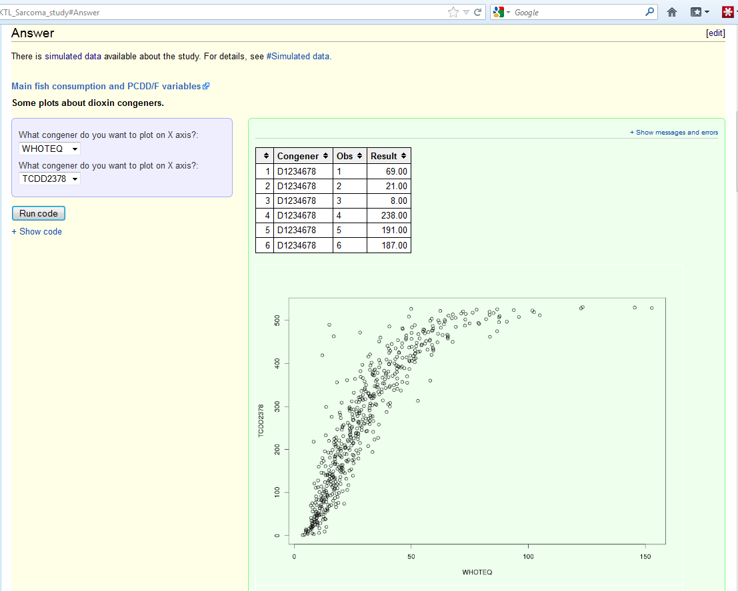
Esimerkki: sarkoomatutkimus

Slide 5
Sarkoomatutkimus
Data voidaan avara verkkotyötilassa, koska kaikki (mielenkiintoiset) henkilöön menevät tiedot on poistettu.
Voidaanko dataa anonymisoida niin, että myös henkilökohtaiset tiedot näytettäisiin?

Slide 6
Apps4Finland
Apps4Finland-kisassa etsitään
avointa dataa hyödyntäviä innovaatioita,
yhtenä haasteena erityisesti terveystieto
Kilpailutyöt on jätetty 3.11., arviointi ja yleisöäänestys menossa.
Loppujuhla ja palkintojenjako 3.12.2013
http://www.apps4finland.fi

Slide 7
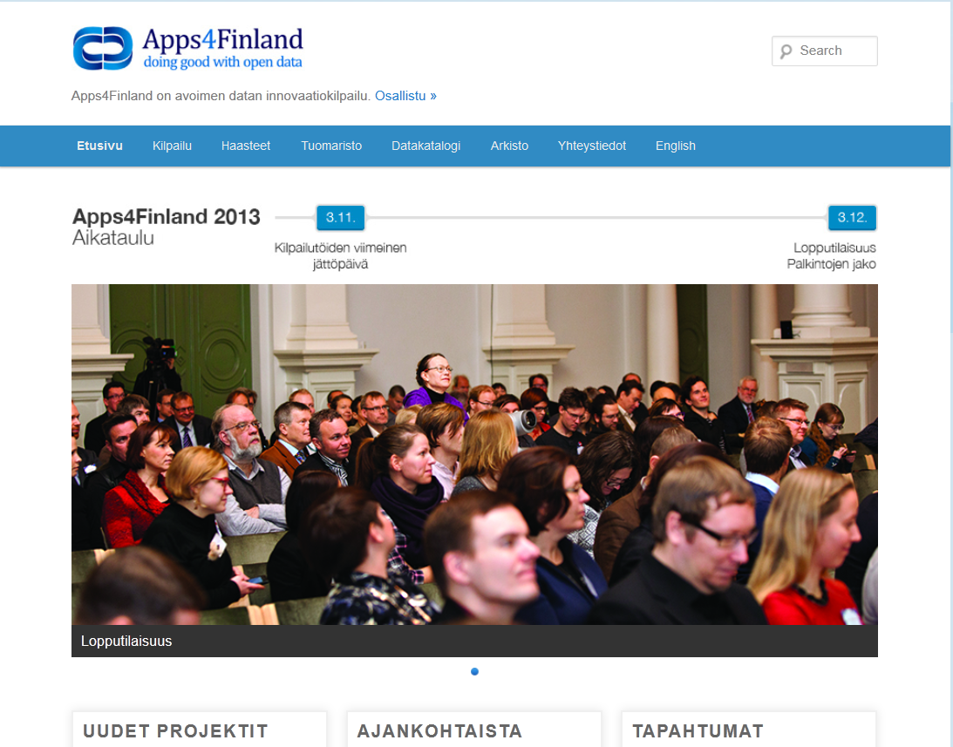
Apps4Finland-etusivu

Slide 8
Tulleet kilpailutyöt: Terveys ja hyvinvointi
1. Mitä söin tänään? Ruoka- ja juomavalintojen
Miten malttaisin syödä ja juoda terveellisesti?
2. Kelihelper
Kelihelper tuo helpotusta ja apua keliaakikon sekä keliaakikon lähipiirin haastavaan elämään ja arkeen.
3. Alueellinen hyvinvointi
Vuorovaikutteinen visualisointi Sotkanetin aineistoista mahdollistaa laajojen alueelliseen hyvinvointiin liittyvien ilmiöiden tutkimisen havainnollisessa muodossa.
4. Astman omahoito -sovellus
Astman omahoitosovellus - tehostettua tukea omahoitoon
5. ReplicaX
ReplicaX on R-koodina toteutettu menetelmä avoimien datakopioiden tuottamiseen terveystiedosta ja muusta datasta, jota ei sellaisenaan voi julkaista.
6. Visual Fiver
Tiedon tulkki ja visualisointityökalu, joka yhdistää laajat tietoaineistot sekä käyttäjän ymmärryksen ja pyrkii nostamaan esille ne indikaattorit, joilla on todellista merkitystä päätöksenteossa.
7. Moves2Taltioni
Tietojen siirtäminen Moves-liikunta-appista Taltioni-järjestelmään
8. Lapasessa
Mielitekojen seuranta ja pelillinen hallinta
9. Ruokapäiväkirja
Sähköinen ruokapäiväkirja täydennettynä mahdollisuudella kuvata ruoka-annoksia.

Slide 9
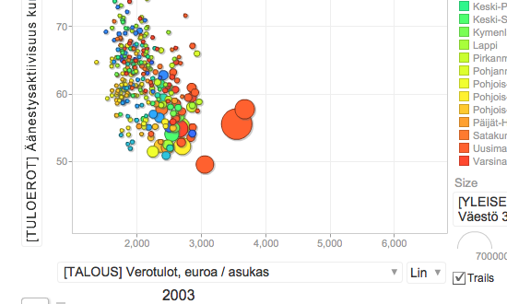
Kiinnostavia huomioita töistä (1)
Sotkanet-datan visualisointityökalu
http://www.apps4finland.fi/kilpailutyo/alueellinen-hyvinvointi/

Slide 10
ReplicaX
Yksi terveyshaasteeseen jätetty kilpailutyö
Tuottaa anonymisoitua dataa alkuperäisestä datasta siten, että
Reunajakaumat säilyvät,
Muuttujien väliset korrelaatiot säilyvät
Toimii sekä jatkuville että luokkamuuttujille.

Slide 11
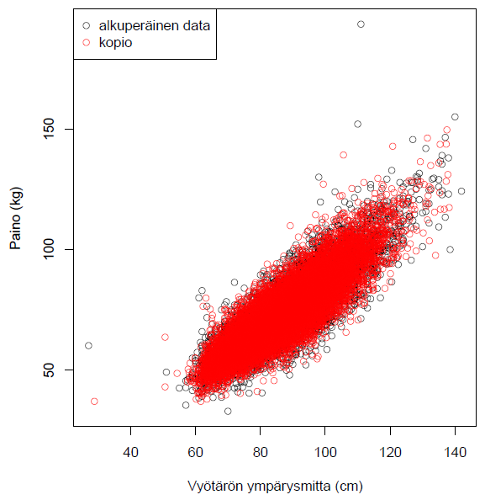
ReplicaX (2)
ReplicaX on R-koodina toteutettu menetelmä avoimien datakopioiden tuottamiseen terveystiedosta ja muusta datasta, jota ei sellaisenaan voi julkaista.

Slide 12
Päätelmiä
Esitetyt ideat ovat välittömästi tai hyvin vähällä vaivalla otettavissa käyttöön THL:ssä.
ReplicaX toisi yhden suoraviivaisen ratkaisun data-aineistojen avaamiseen ja nopeuttaisi käytäntöjen muuttamista.
Alueellinen hyvinvointi –toiminnallisuus toisi lisäarvoa THL:n aineistojen käytettävyydelle.
Työkalut auttaisivat rakentamaan THL:lle avoimen, ohjelmistoriippumattoman datapankin terveystutkimukseen.

Slide 13
Keskustelua: Nykykäytännön haasteita
Tutkijat eivät ole kiinnostuneet avaamaan dataansa.
Datan avaamisesta ei saa meriittiä.
Aineiston käyttämiseen on korkeita kynnyksiä:
Aineiston kerääjän on hyväksyttävä käyttötarkoitus.
Eettisen toimikunnan on hyväksyttävä käyttötapa.
Dataa annetaan vain luotettavalle tutkijalle, jonka täytyy sitoutua tiukkoihin ehtoihin.

